Slide 1
Dasar-Dasar Pemograman Java
@Indonesia Reinsurance

Slide 2
Java?

Slide 3
JVM

Slide 4
Java Compiler

Slide 5
Java Documentation

Slide 6
Java Tools
IDE
Build Tools

Slide 7
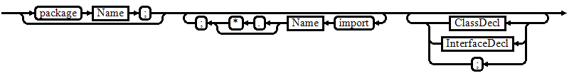

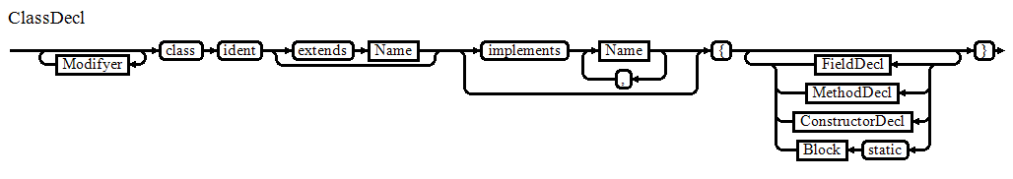
Java Source

Slide 8
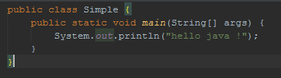
Simple Java Program

Slide 9
Type?
Variable
Argument
Return Type
Operation

Slide 10
Primitive Type
Namanya bagian dari keyword/reserved word
Pass by value
operasi terdefinisi di java dan final.

Slide 11
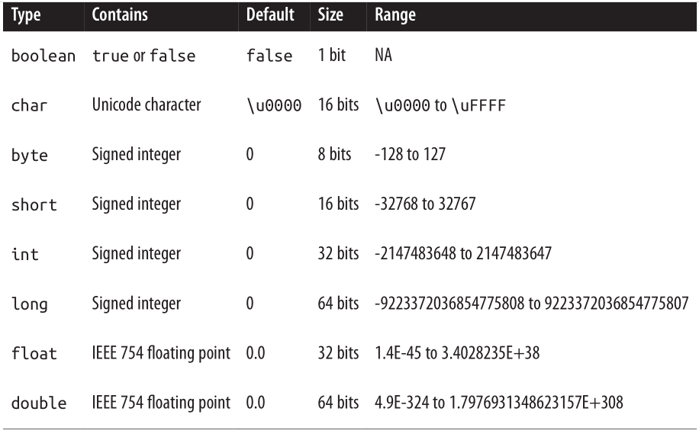
Primitive Type (kapasitas)

Slide 12
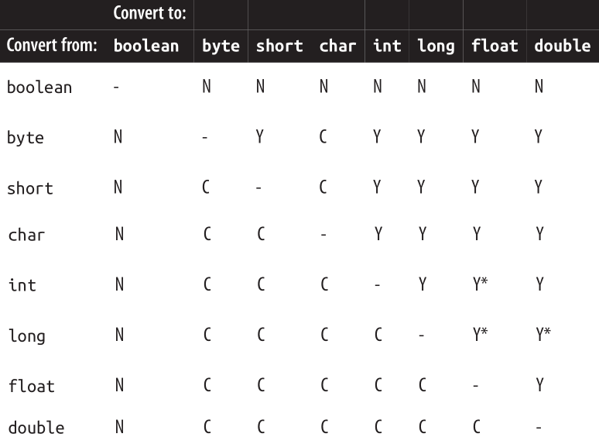
Primitive Type (konversi)
N = Tidak bisa di konversi, C = Bisa Dikonvesi Sempurna
Y = Bisa Dikonversi dgn Peluasan, * terjadi penyesuaian presisi nilai

Slide 13
Primitive Type (casting)
Down Casting
Up Casting
int i = 10;
byte b = (byte) i;
Java tidak melakukan down casting secara otomatis (implisit) karena ada kemungkinan terjadi kerusakan data/presisi.
byte b = 10;
int i = (byte) b;
Java bisa melakukan up casting secara otomatis (implisit).

Slide 14
Primitive Type (wrapper)
Setiap primitive type memiliki padanan Reference Type yg berperan memberikan fitur2 tambahan.
boolean ➔ Boolean
byte ➔ Byte
short ➔ Short
char ➔ Character
int ➔ Integer
long ➔ Long
float ➔ Float
double ➔ Double
Boxing = perubahan dari primitive ke reference type
Unboxing = perubahan dari reference type ke primitive

Slide 15
Primitive Type

Slide 16
Reference Type
Variables

